Slide 1
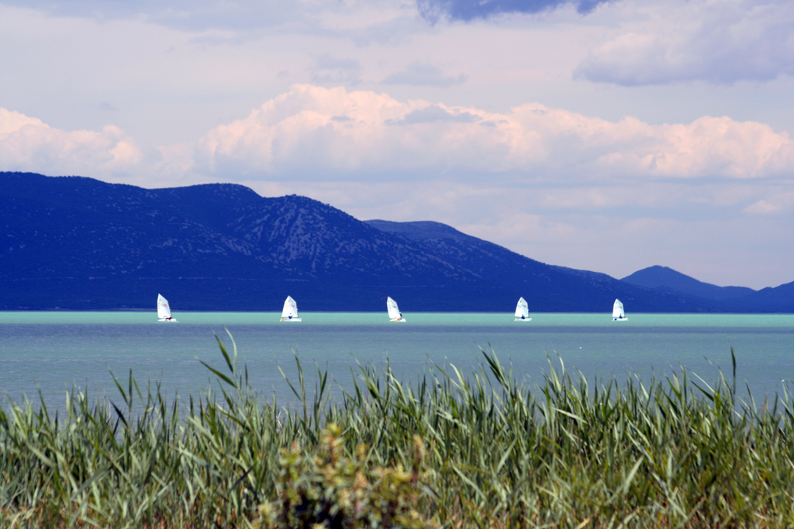
VODE STAJAĆICE
Vesna Bego, OŠ Dragutina Domjanića, Sveti Ivan Zelina

Slide 2
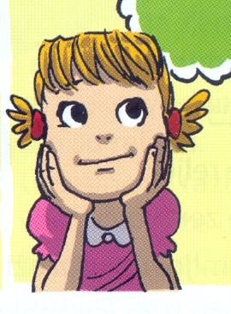
Vode koje ne teku zovemo
VODE STAJAĆICE.

Slide 3
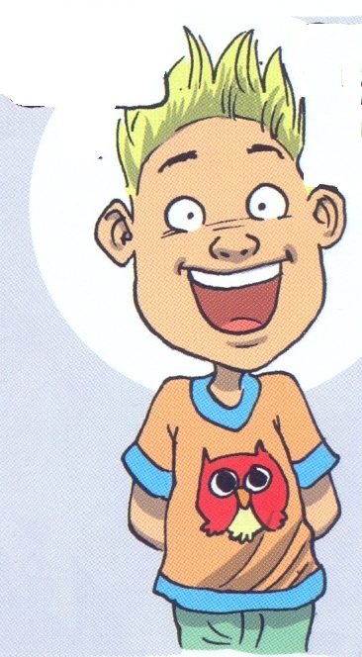
Najmanja je stajaćica, jako je plitka, ima malu količinu vode te presušuje tijekom godine:
močvara
lokva
jezero

Slide 4
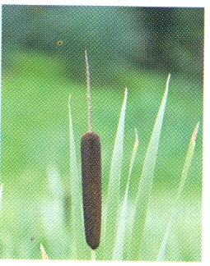
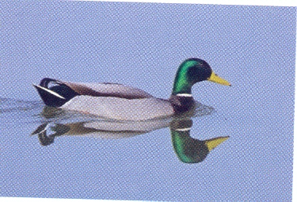
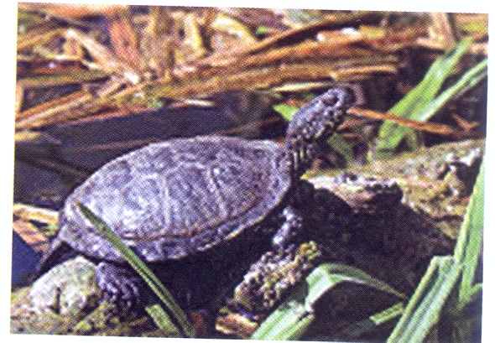
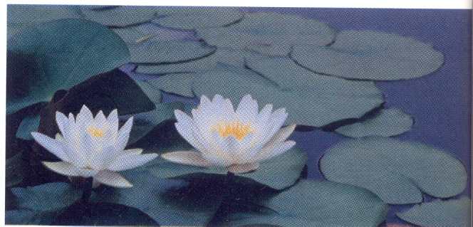
Imenuj životinje i biljke na slici:
rogoz
divlja patka
barska kornjača
lopoč

Slide 5
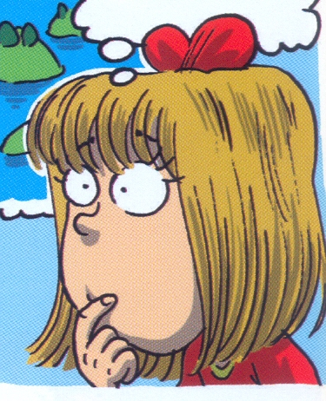
Močvare i jezera veće su stajaćice, a nalazimo ih u:
gorskim predjelima
nizinskim predjelima

Slide 6
Zadane pojmove spoji crtom.
a) lokvanj
b) kornjača
c) žuta perunika
plitka voda uz obalu
u vodi i izvan nje
u vodi

Slide 7
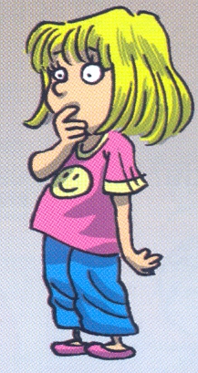
Močvara je površinom i količinom vode veća od bare.
DA NE

Slide 8
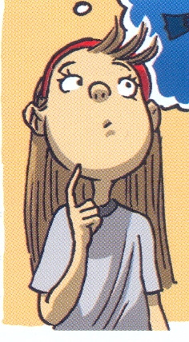
Površinom i dubinom najveća slatkovodna stajaćica je:
more
jezero
bara

Slide 9
Što možeš vidjeti u vodama stajaćicama?
tunu
vodenog pauka
galeba
rodu
žabu
barsku kornjaču
hobotnicu

Slide 10
Napiši slovo ispred pripadajuće riječi.
b)
___kornjača
a) živi na dnu bare
b) ima čvrst oklop
c) žuti cvijet na
površini vode stajaćice
___puž barnjak
a)
c)
___lokvanj

Slide 11
Bravo !

